Slide 1
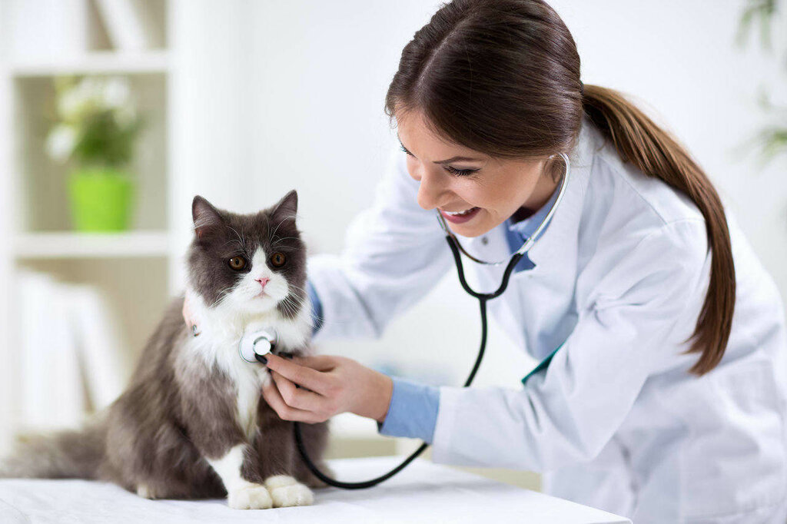
Знакомство с профессией ветеринар
Подготовили: учащиеся 5б класса
Резниченко Наталья, Кузнецов Дмитрий, Новожилов Павел

Slide 2
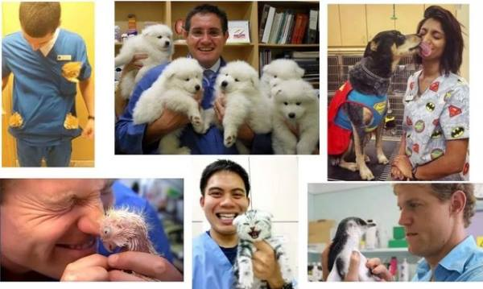
У многих людей в доме живут животные – собаки, кошки, кролики, хомяки. И этим животным, как и человеку, иногда нужна помощь врача. Но простой доктор здесь не поможет – все о животных знает только специальный доктор – ветеринар.

Slide 3
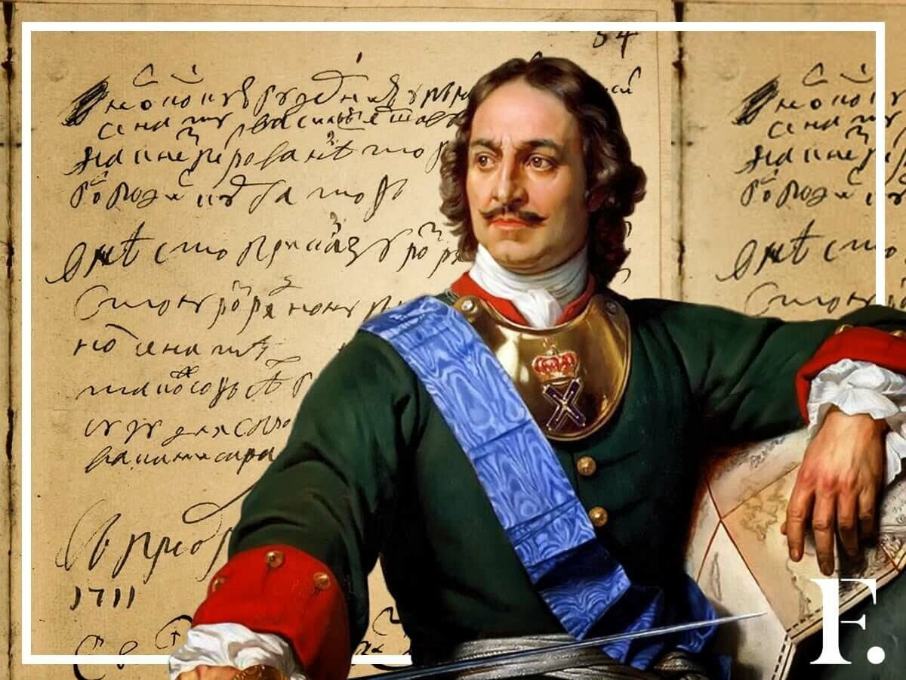
История профессии ВЕТЕРИНАР
С самых древних времен человек научился приручать разных животных. Затем стал появляться домашний скот в богатых общинах и семьях. Соответственно, чем больше становилось домашних и прирученных животных, тем чаще эти животные могли заболеть. Так и появились первые ветеринары – знахари и талантливые наблюдатели за живой природой.
Роль этой профессии росла с каждым годом. Ведь помимо собак и кошек, стратегическое значение получили лошади и вьючные животные. Без них не существовало бы армии, караванов. Ветеринары повсюду сопровождали своих подопечных.
В средние века стали открываться ветеринарные школы, чаще всего на базе уже существующих медицинских учреждений.
В России толчок ветеринарной науке дал Петр I, когда привез весьма талантливых специалистов из-за рубежа.

Slide 4
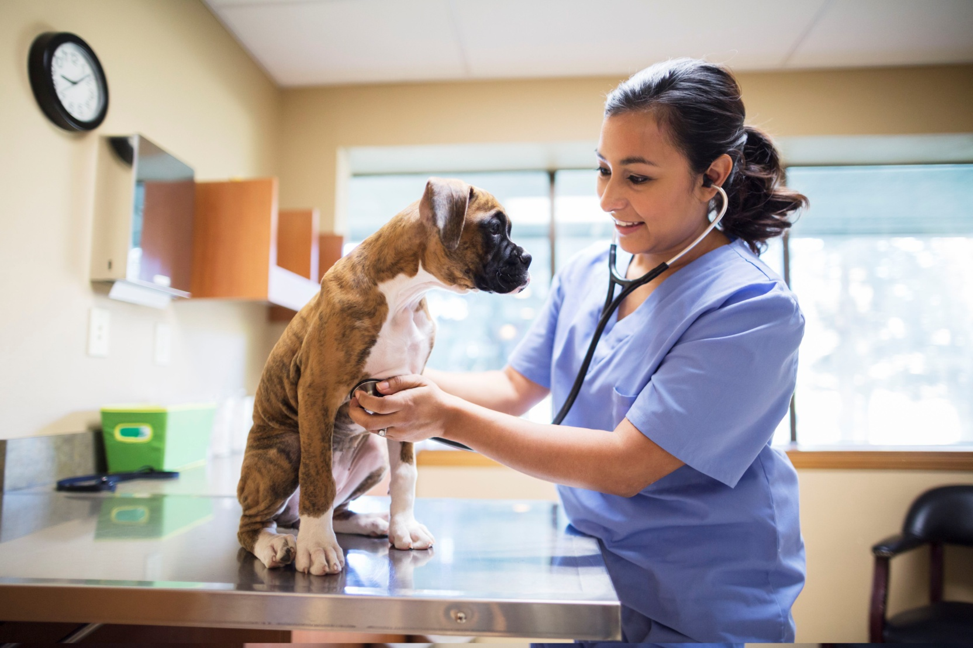
Профессия ветеринара – важная и нужная профессия. Ветеринар делает животным прививки, помогает, когда что-то случилось или болит, дает их хозяевам полезные советы и всегда подскажет, как правильно ухаживать за животным.

Slide 5
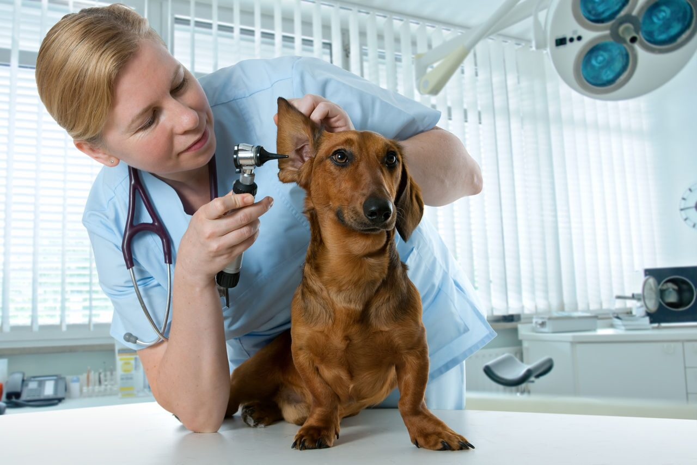
Работать ветеринаром непросто – нужно много знать и уметь определить, чем болеет животное, просто осмотрев его и взяв анализы. Ведь кошки и собаки не умеют говорить и не могут показать, где и что у них болит.

Slide 6
Ветеринар лечит и таких животных, как коровы и лошади, и маленьких, как попугай или морская свинка. Он не боится, что пациент рычит или пытается укусить – ветеринар умеет справляться с животными и помогать им даже в самых сложных ситуациях.

Slide 7
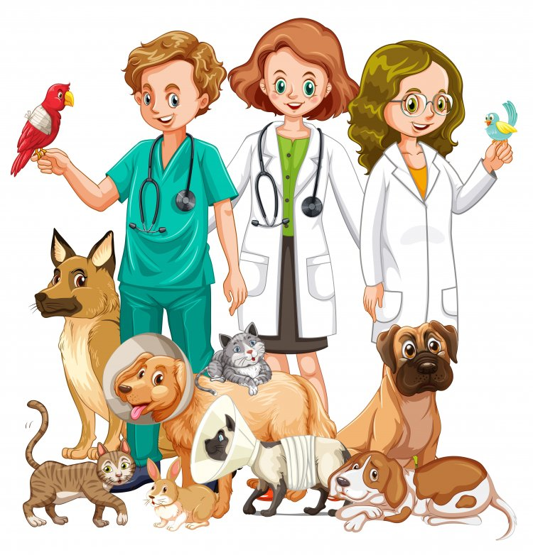
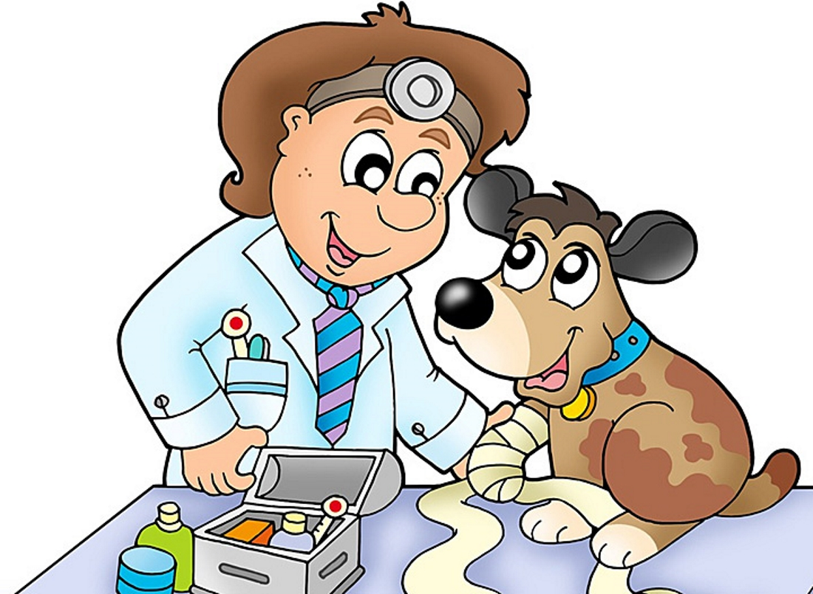
Неважно, болит ли у собаки живот или она поранила себе лапу – ветеринар всегда поможет.

Slide 8
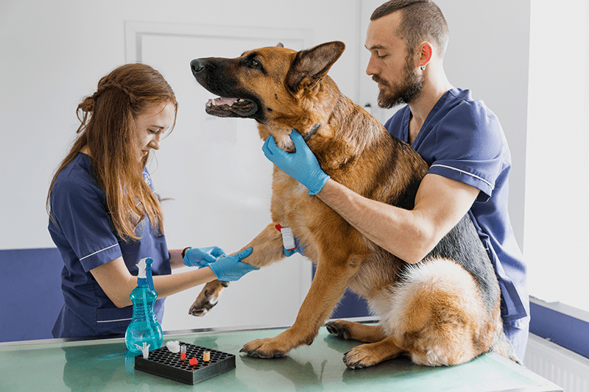
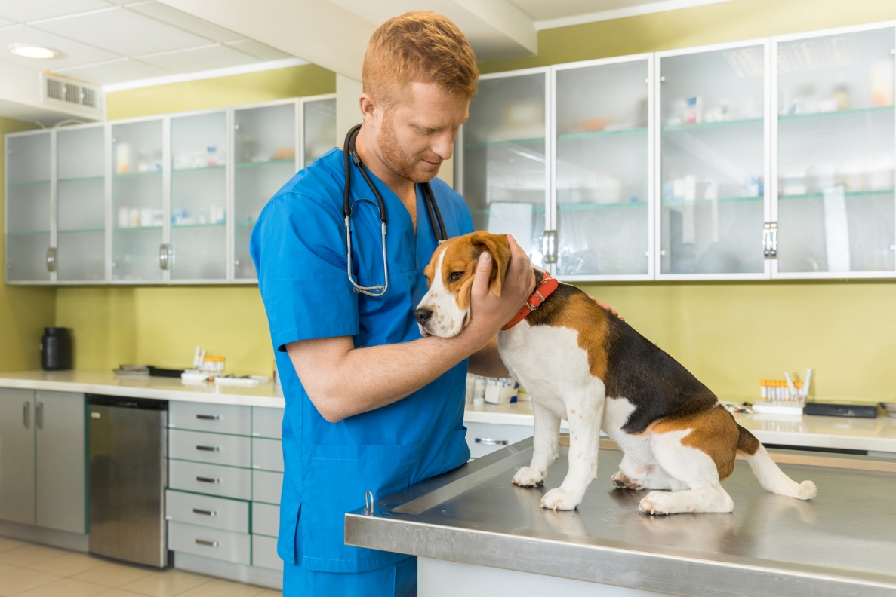
Некоторые ветеринары работают даже по ночам, чтобы помочь животным, если что-то случилось ночью.

Slide 9
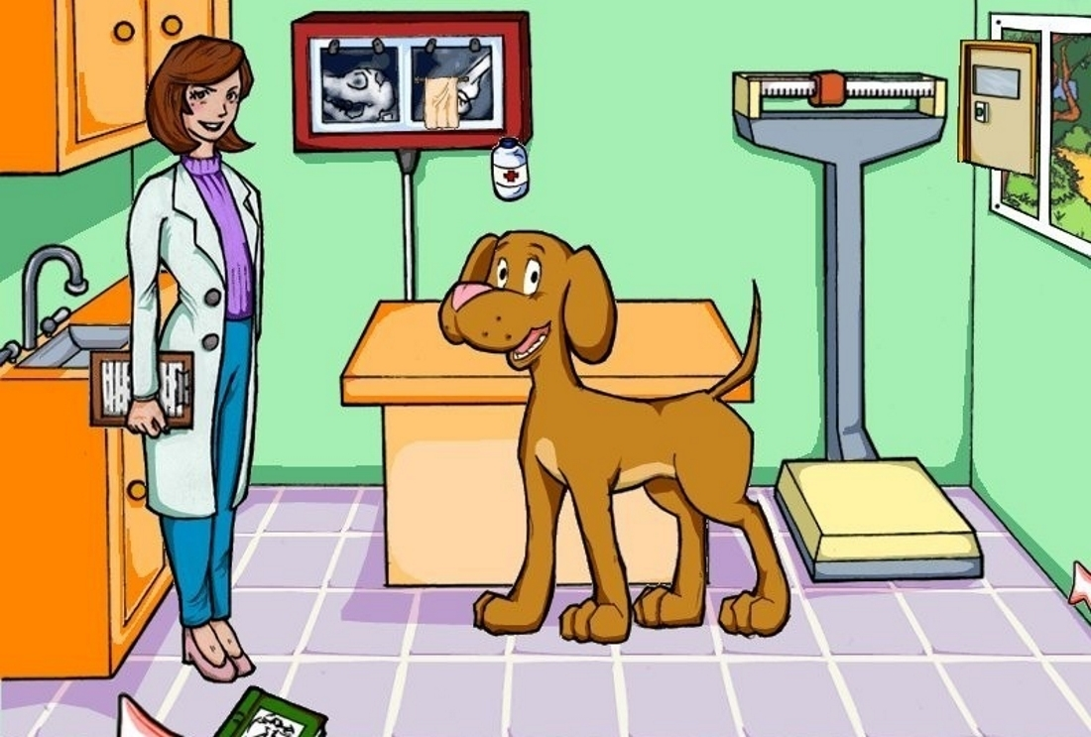
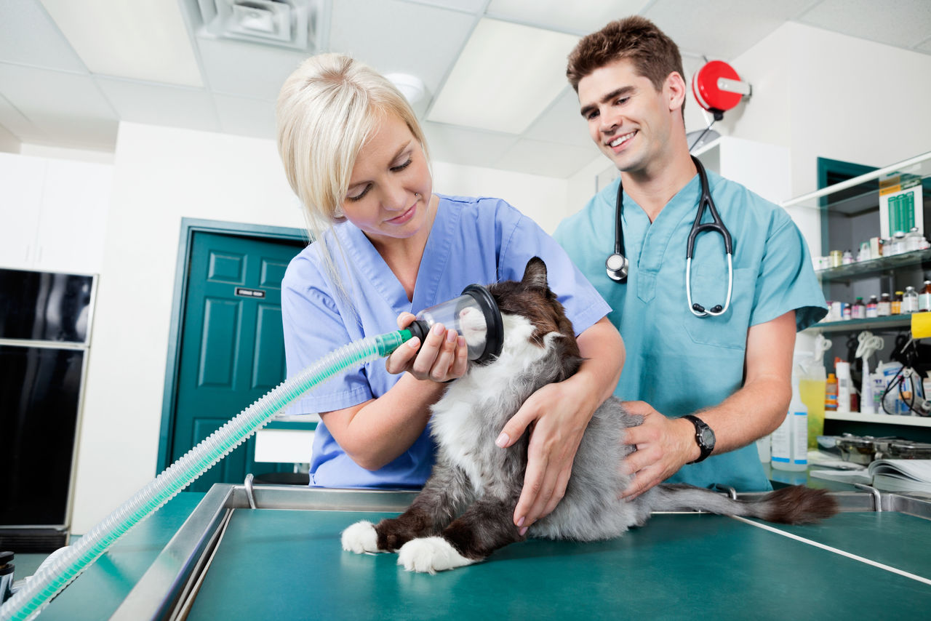
Чтобы работать ветеринаром, надо быть очень смелым человеком и много учиться – ведь каждый такой доктор должен знать все о своих пациентах.

Slide 10
Все владельцы животных очень благодарны ветеринарам и уважают их, потому что это настоящие добрые Айболиты, только не в сказке, а в настоящей жизни.

Slide 11
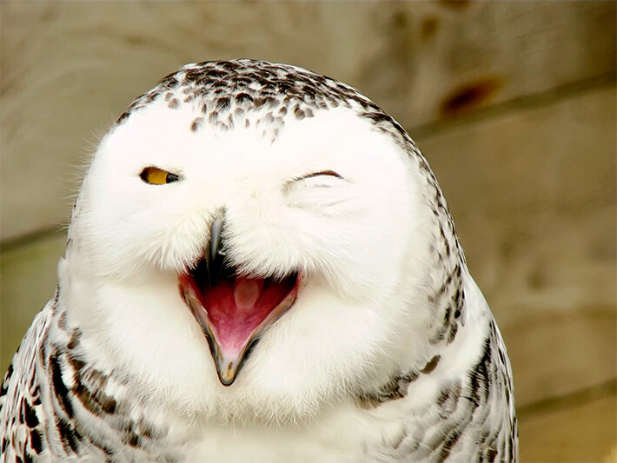
СПАСИБО ЗА ВНИМАНИЕ!

